Slide 1

Объект культурного наследия регионального значения
Кинотеатр
имени Николая Островского
г. Прокопьевск, пер. Артема, 6

Slide 2

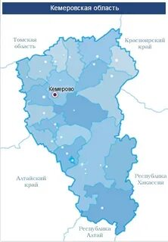
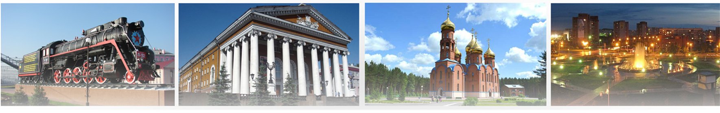
ВИЗИТНАЯ КАРТОЧКА ГОРОДА
ПРОКОПЬЕВСК - третий по численности населения город
Кемеровской области - Кузбасса (172,6 тыс.чел.),
второй город в Южной Агломерации
Расположен в центре Кузбасса, на расстоянии:
38 км от г. Новокузнецк
203 км от г. Кемерово
336 км от г. Новосибирск
393 км от г. Томск
Площадь территории 225,2 кв. км.
Международный аэропорт им. Б.В. Волынова
Железнодорожный вокзал
5 выходов на магистральную автотрассу
КЕМЕРОВО
ПРОКОПЬЕВСК

Slide 3
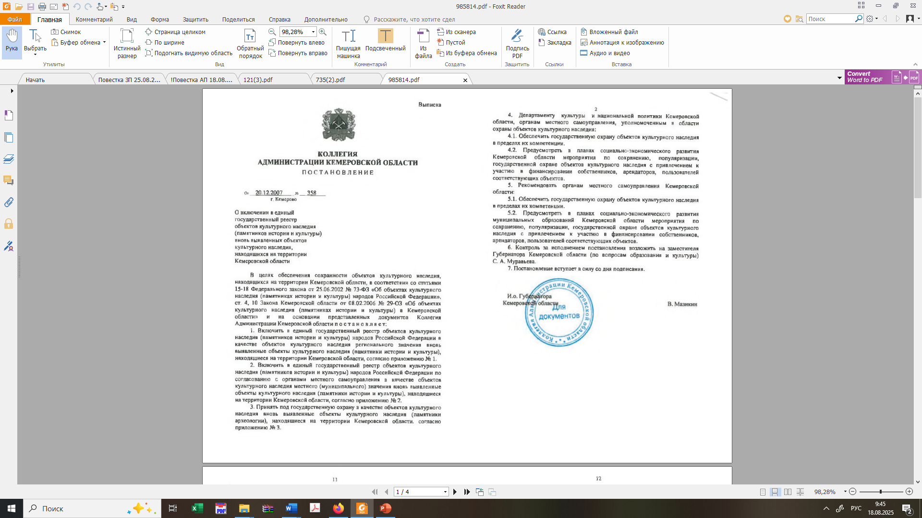
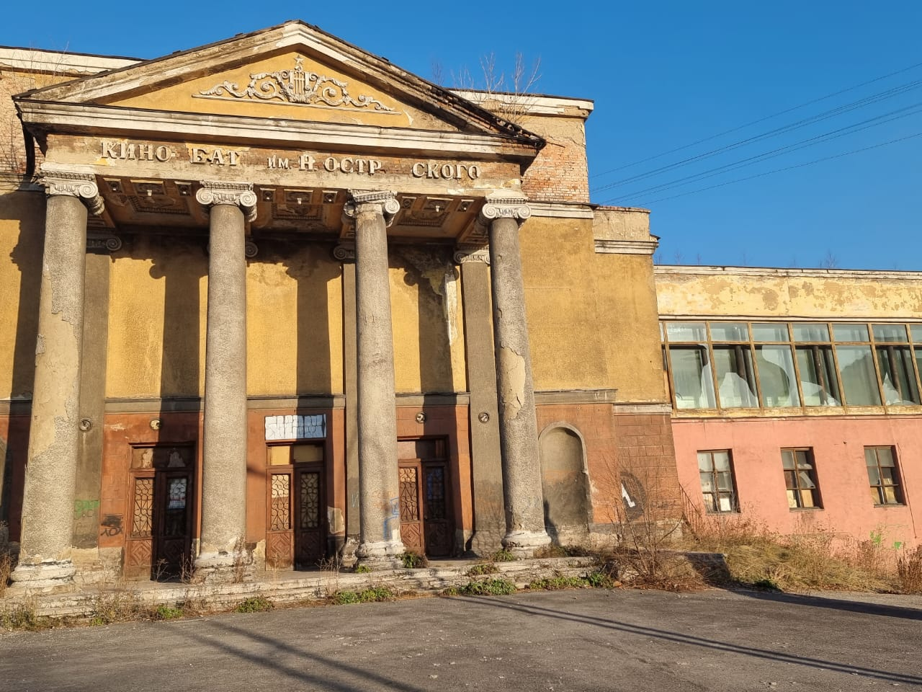
Кинотеатр им. Н. Островского
Объект культурного наследия регионального значения,
постановление Коллегии Администрации Кемеровской области № 358 от 20.12.2007 г.

Slide 4
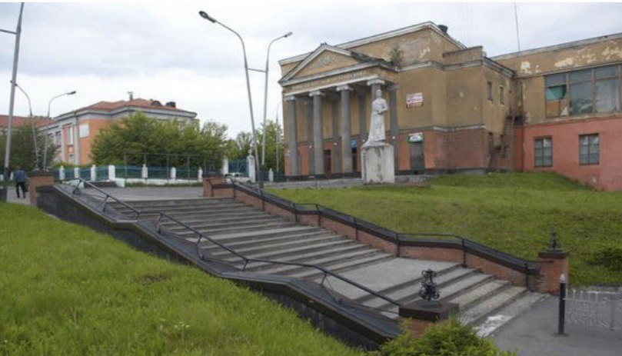
Кинотеатр им. Н. Островского – общая информация
Кинотеатр им. Н. Островского – является памятником архитектуры и градостроительства регионального значения.
год постройки - 1932
первый звуковой кинотеатр за Уралом
открыт в октябре 1933 года
площадь – 3062,6 м2
3 кинозала: большой (800 мест) и 2 малых: «Глобус» и «Кругозор» – по 100 мест каждый.
расположен в центральной части города
непосредственная близость (100 м): драматический театр, дом пионеров, пешеходный бульвар
пример неоклассической реконструкции конструктивистского здания
реконструкция выполнена в середине 1950-х гг.
по проекту прокопьевского архитектора
Т.М. Поломских

Slide 5
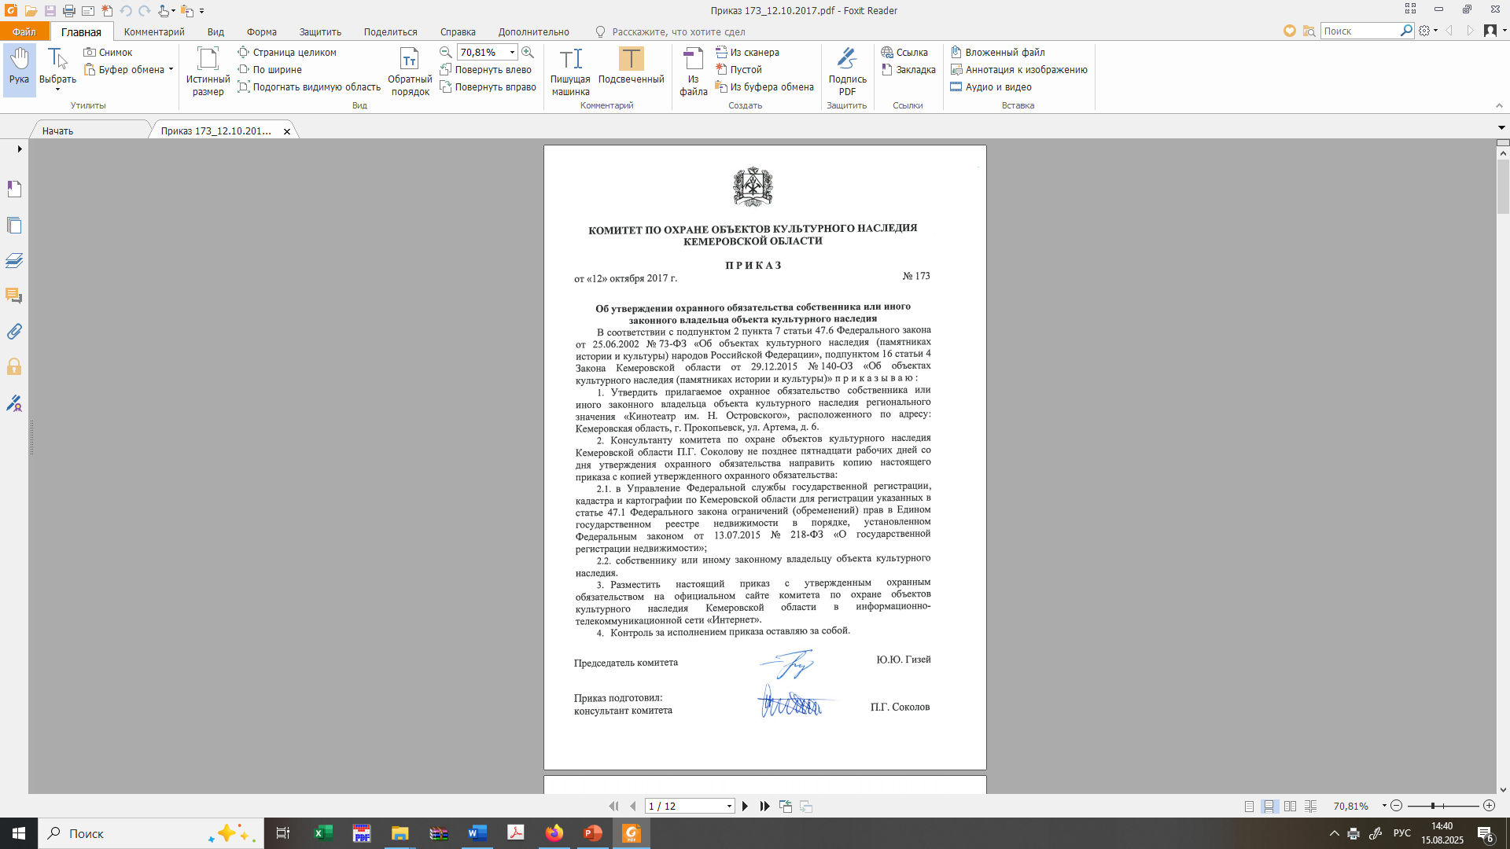
Кинотеатр им. Н. Островского – охранные обязательства
Требованиях к осуществлению деятельности в границах территории объекта культурного наследия, включенного в единый государственный реестр объектов культурного наследия (памятников истории и культуры) народов Российской Федерации, установленных статьей 5.1 Федерального закона от 25.06.2002 N2 73-ФЗ объектах культурного наследия (памятниках истории и культуры) народов Российской Федерации»:
на территории памятника или ансамбля запрещаются строительство объектов капитального строительства и увеличение объемно-пространственных характеристик существующих на территории памятника или ансамбля объектов капитального строительства; проведение земляных, строительных, мелиоративных и иных работ, за исключением работ по сохранению объекта культурного наследия или его отдельных элементов, сохранению историко градостроительной или природной среды объекта культурного наследия;
на территории памятника, ансамбля разрешается ведение хозяйственной деятельности, не противоречащей требованиям обеспечения сохранности объекта культурного наследия и позволяющей обеспечить функционирование объекта культурного наследия в современных условиях.
В случае нахождения памятника или ансамбля на территории достопримечательного места подлежат также выполнению требования и ограничения, установленные в соответствии со статьей 5.1 Закона 73-ФЗ, для осуществления хозяйственной деятельности на территории достопримечательного места.

Slide 6
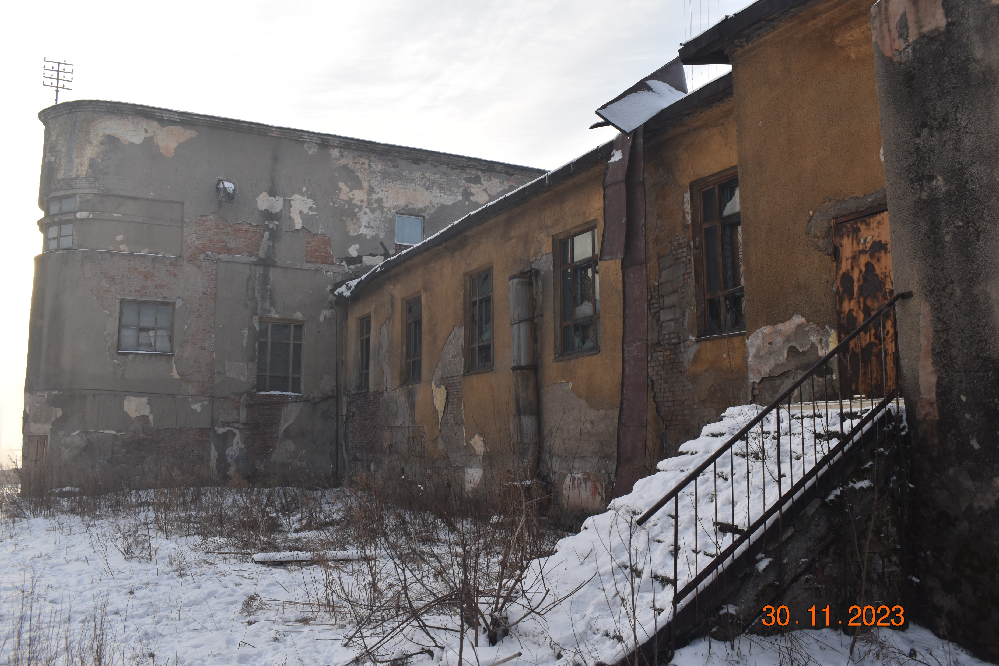
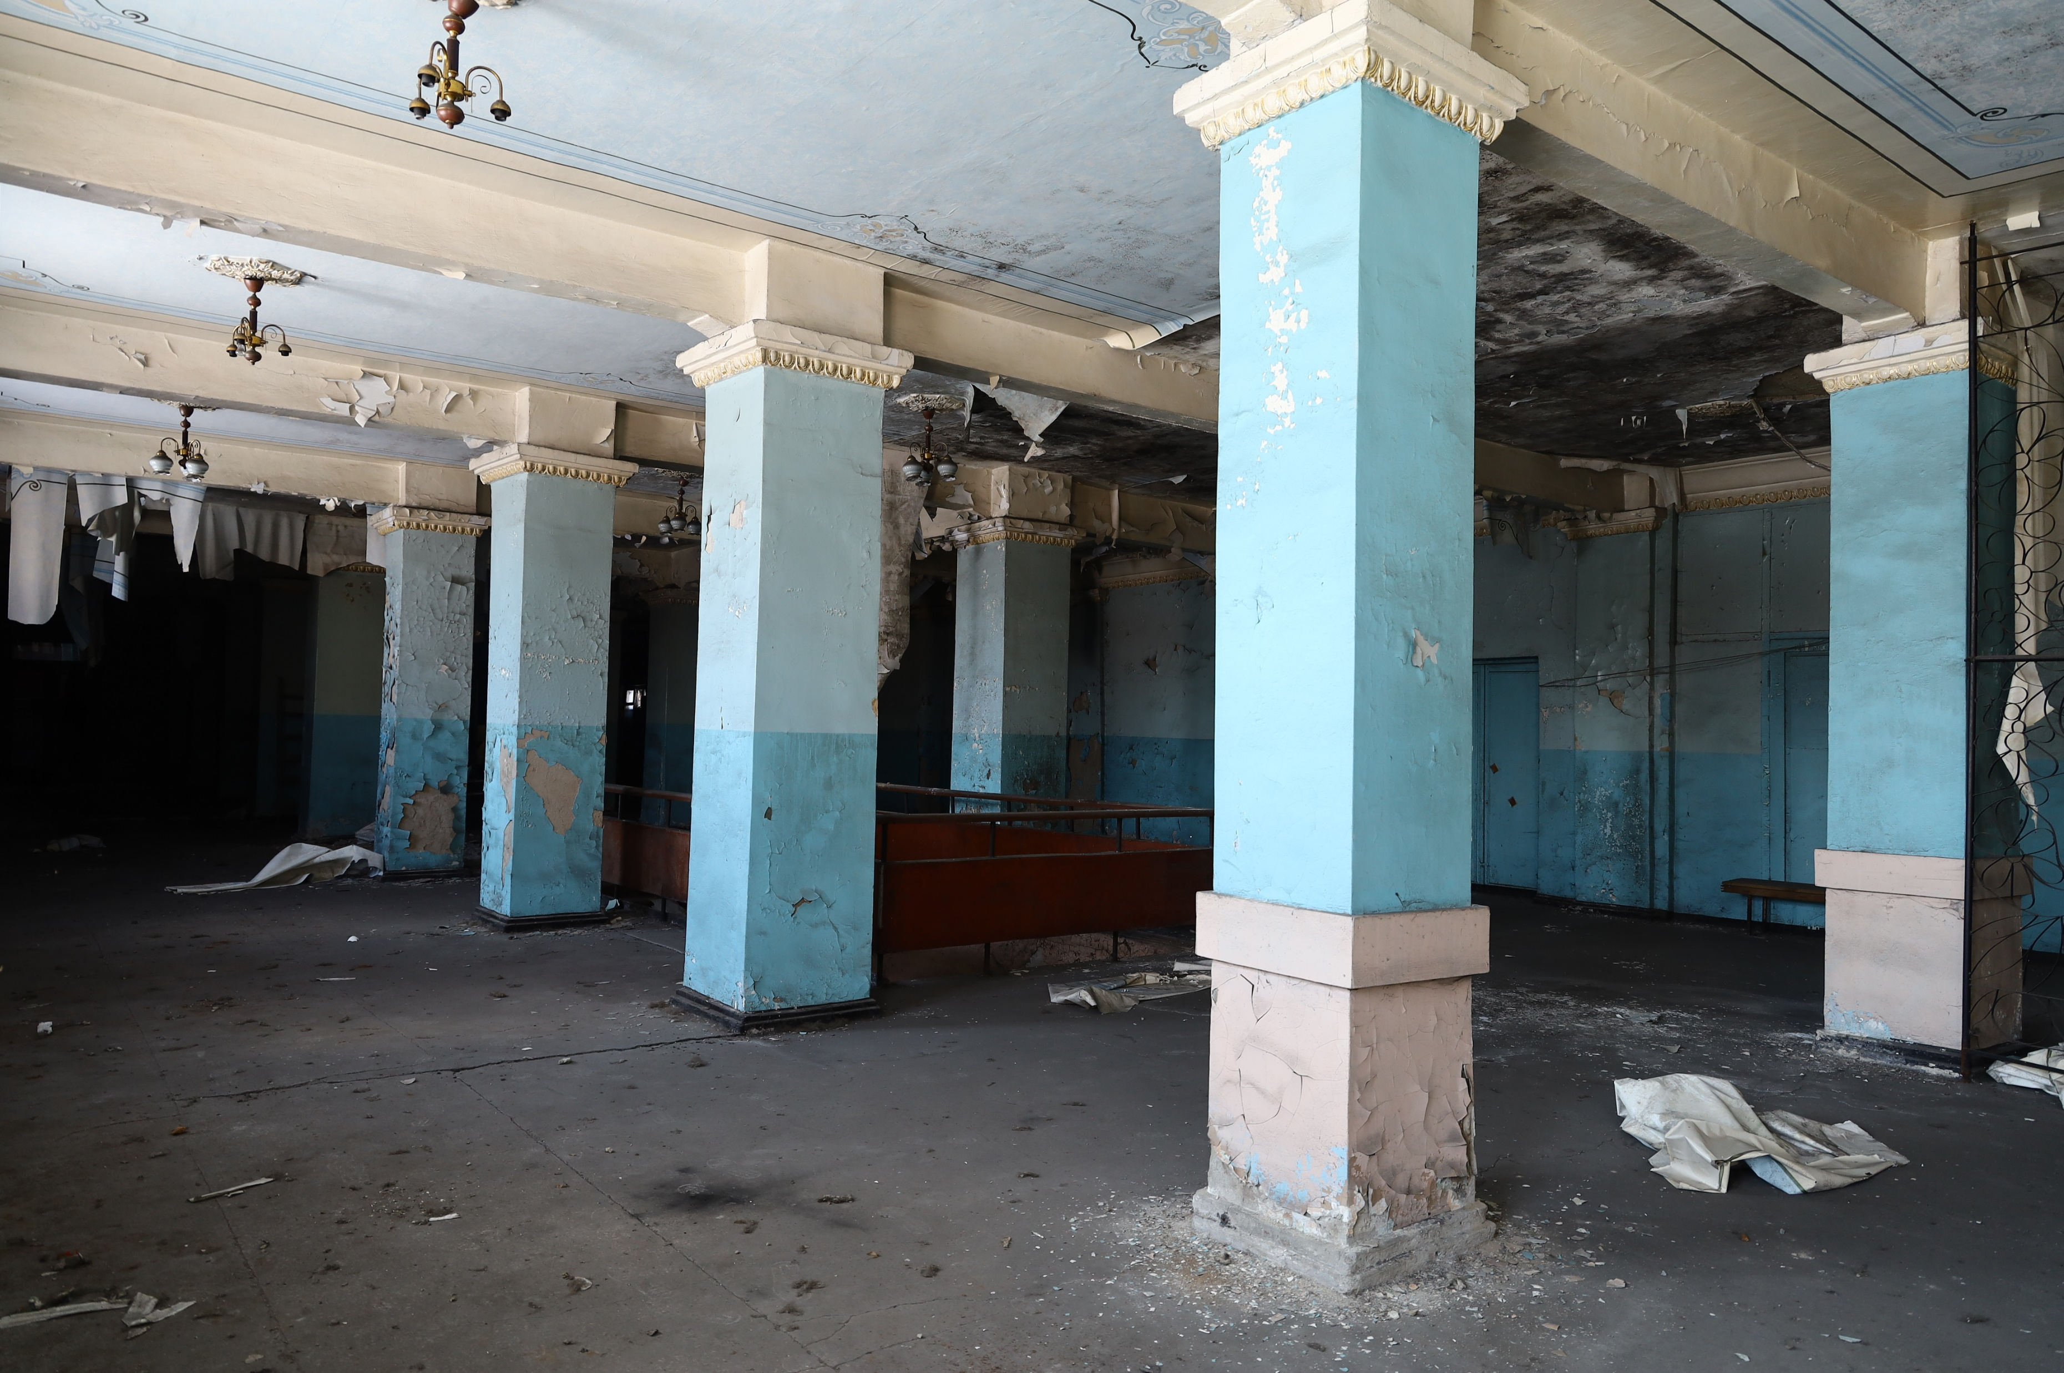
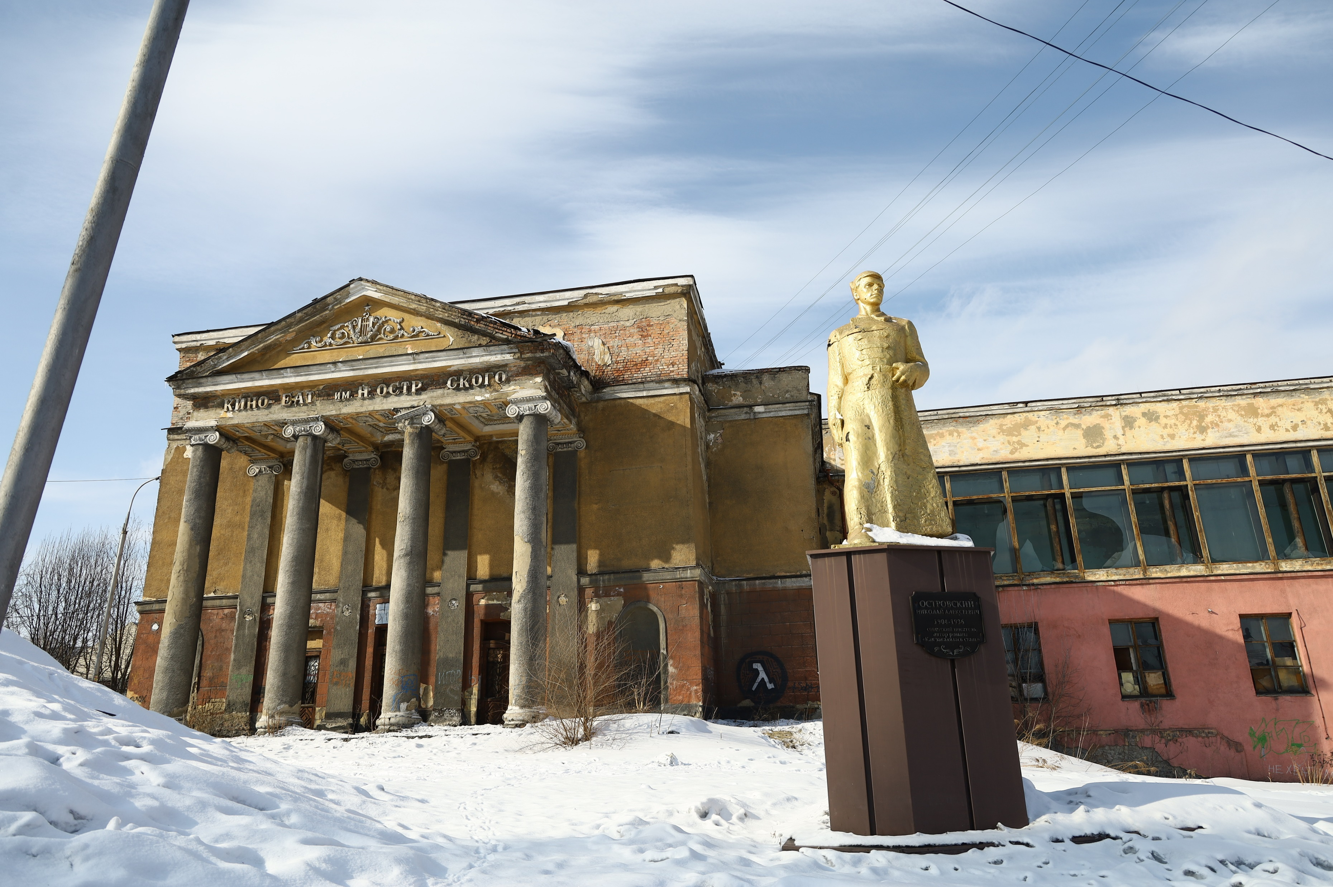
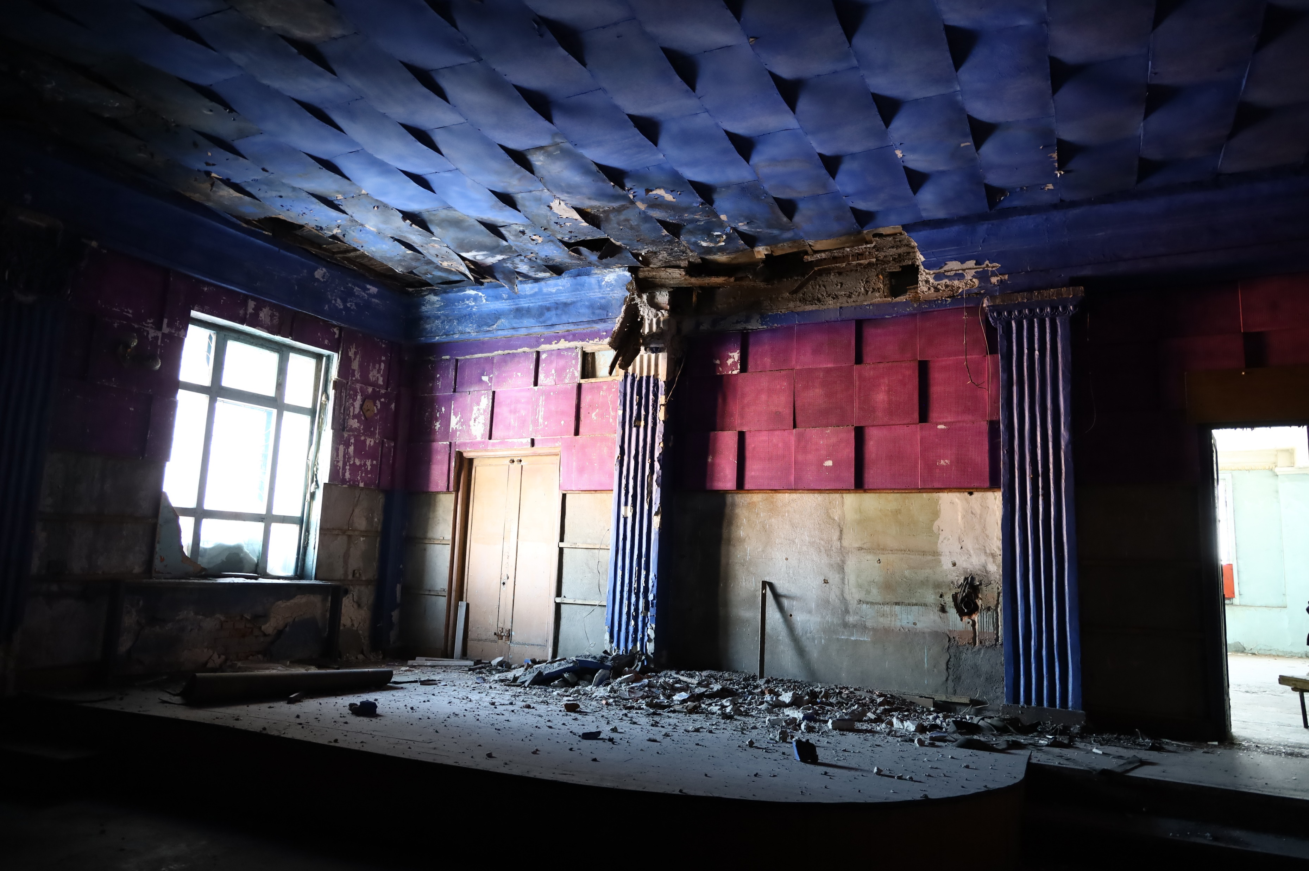
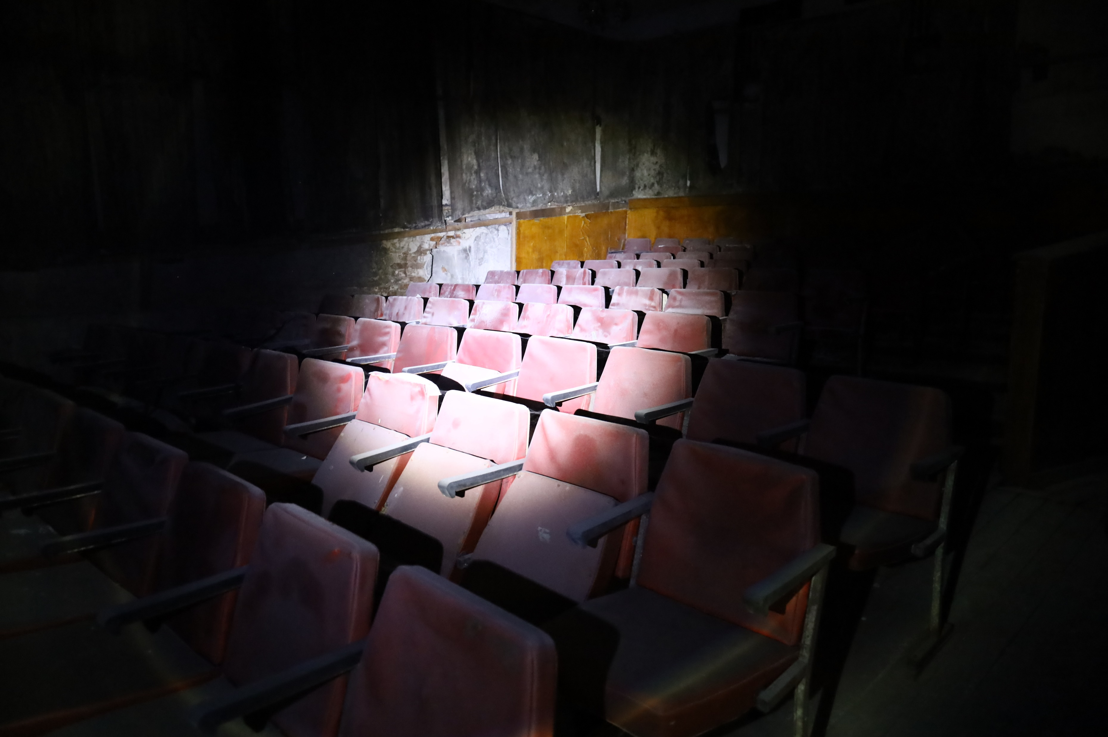
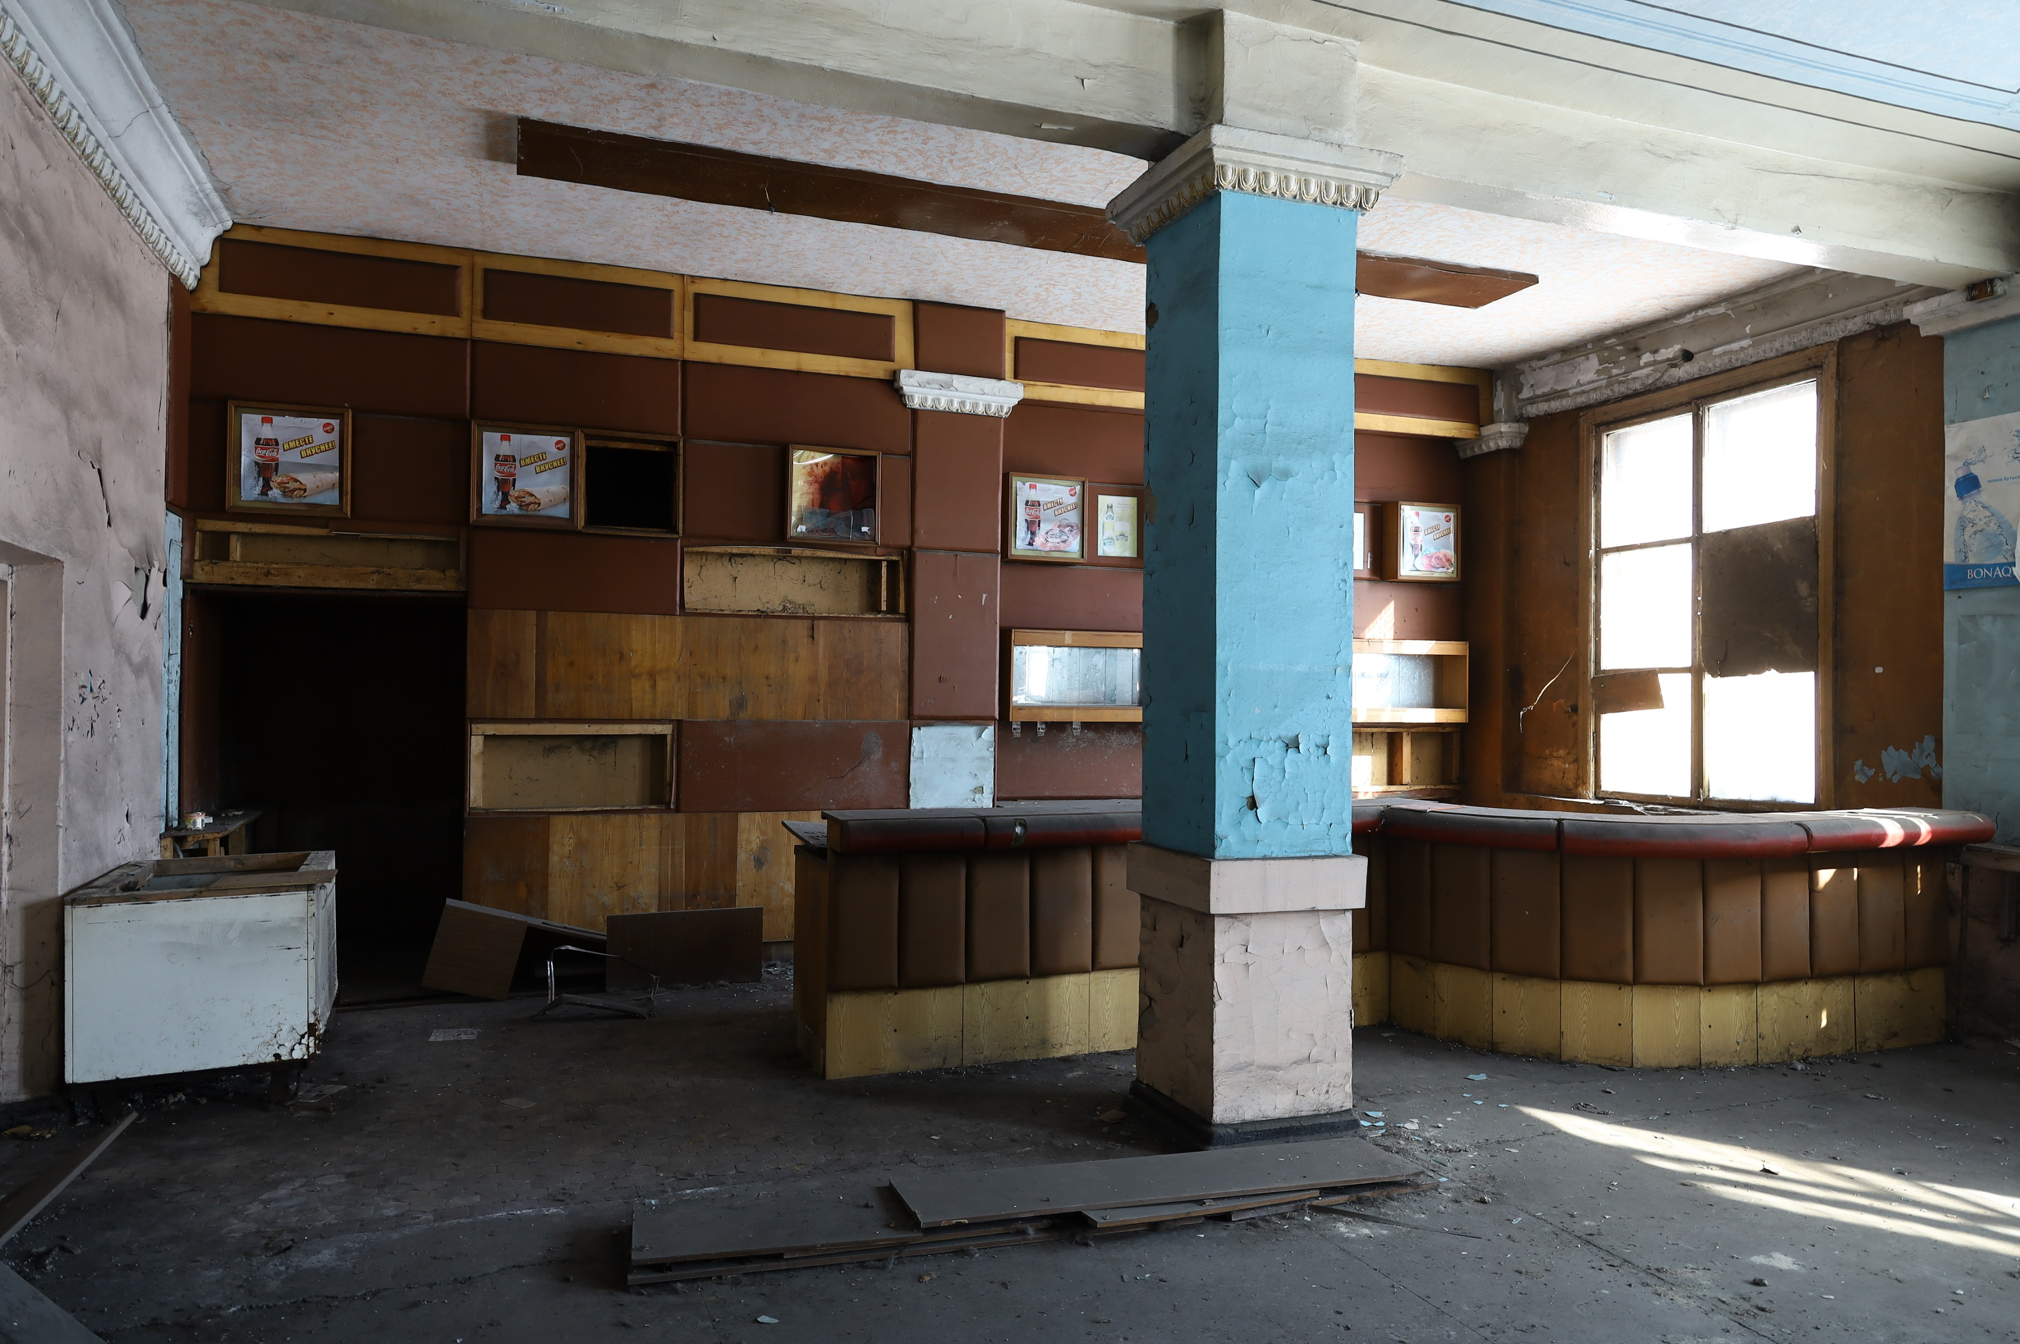
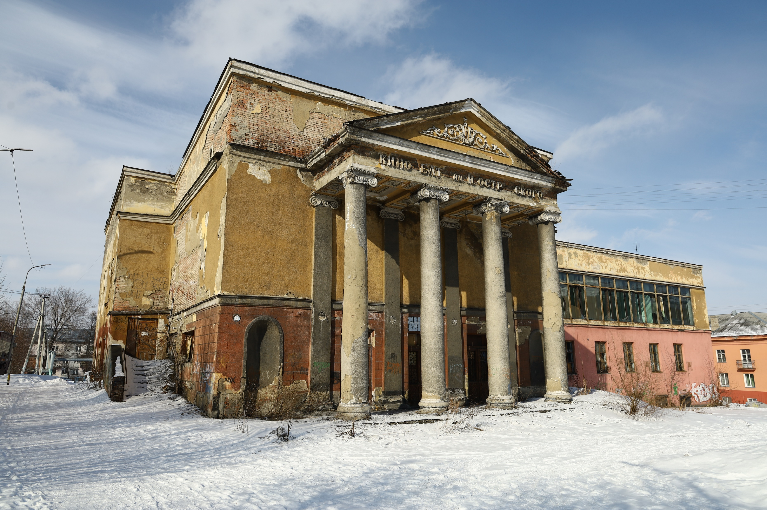
Кинотеатр им. Н. Островского – техническое состояние

Slide 7
Характеристика – текущее состояние
в) перекрытия
надподвальные — монолитные железобетонные. Состояние — работоспособное.
междуэтажные — монолитные железобетонные. Состояние — работоспособное.
чердачное - монолитные железобетонные. Наблюдается подмокание из-за протекания крыши. На некоторых участках фиксируются провалы. Состояние — аварийное.
г) фасады
отделка — штукатурка. Наблюдаются многочисленные трещины, повсеместно осыпается, на некоторых фасадах штукатурка утрачена полностью. Состояние неудовлетворительное;
окраска стен — первый этаж южного и части западного фасадов окрашен фасадной краской терракотового цвета. Угол главного и восточного фасада таюке выкрашен фасадной краской темно-розового цвета. Второй этаж вышеуказанных фасадов, восточный и северный фасады выкрашены фасадной краской охристого цвета. Капители колонн и пояски на фасадах выделены белым цветом. Колонны и пилястры входного портика не окрашены Состояние окраски — неудовлетворительное.
лоджии — отсутствуют;
декоративные элементы — лепной растительный орнамент с лирой, пятиконечной звездой и серпом и молотом в центре украшают тимпан треугольного фронтона. На потолке входного портика квадратные гипсовые розетки. Ионические капители колон и полукапители пилястр входного портика. Состояние вышеуказанных элементов неудовлетворительное.
карнизы — кирпичные. На главном и части западного фасада межэтажные пояски. Состояние всех карнизов — неудовлетворительное.

Slide 8
Кинотеатр им. Н. Островского – предложения по использованию
создание музейного комплекса, посвященного шахтерскому труду
(возможен музей определенной группы предприятий);
функциональное использование памятника под общественное здание с культурно-просветительской функцией;
под кинотеатр;
дом культуры, культурный центр;
площадка для реализации креативных проектов;
гостиничный комплекс с сохранением кинозала

Slide 9
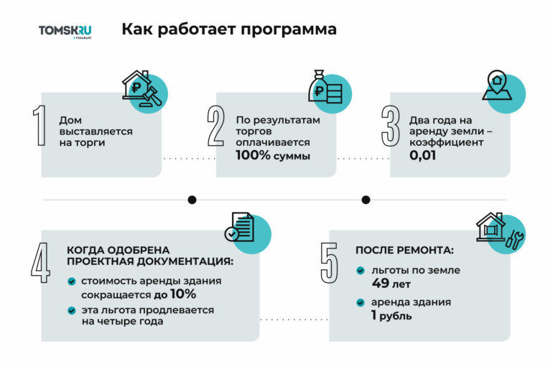

Кинотеатр им. Н. Островского – предложения для инвесторов
Участие в программе «Дом за рубль»
Проект реализуется Правительством Кузбасса.
Его суть в том, что инвесторы, заплатив символическую цену на торгах, должны будут восстановить объекты культурного наследия за свой счет в сроки от полутора до пяти лет.
После реставрации объекты должны стать настоящими культурными и туристическими центрами, в которых могут располагаться центры креативных индустрий, музейно-выставочные экспозиции, бутик-отели.
Важно!
Участники проекта освобождаются от налога на имущество в отношении исторической недвижимости на сумму капвложений в сохранение объектов культурного наследия.

Slide 10
Кинотеатр им. Н. Островского – предложения для инвесторов
Льготное кредитование
восстановление объектов культурного наследия (ОКН), в том числе разработка проектной документации, работы по сохранению ОКН, приспособление для современного использования
Цель кредита
9% годовых
при КС ЦБ не более 21%. В период действия значения КС ЦБ выше 21%,
конечная ставка увеличивается на разницу между КС ЦБ и 21%
Ставка по кредиту
для заемщика
Кредиторы
Сбербанк, ВТБ, Банк «ДОМ.РФ», Альфа-Банк, ВЭБ.РФ
Предельные сроки отдельных этапов
Разработка проектной документации – не более 1,5 лет
Проведение работ по сохранению ОКН и приспособлению – не более 2,5-5 лет (в зависимости от площади ОКН)
Эксплуатационная фаза – первые 2 года с даты акта приемки выполненных работ
Льготный период
в период действия кредитного договора, но не более 8,5 лет с учетом предельных сроков отдельных этапов работ

Slide 11
Контактная информация
Владелец (собственник)
Наименование предприятия | Администрация города Прокопьевска
Юридический адрес: | 653000, г. Прокопьевск, пр-кт Шахтеров, 41
Контактное лицо:
Ф.И.О., должность | Ермилова Любовь Владимировна Инвестиционный уполномоченный
Телефон | 8 (3846) 67-42-14; 67-42-99
e-mail | invest_prkp@inbox.ru

Slide 12
Характеристика
Состояние внешних и внутренних архитектурно-конструктивных элементов объекта:
а) основания — геологических изысканий периода строительства не сохранилось.
б) несущие конструкции
фундаменты — бутовые ленточные, состояние — ограниченно работоспособное. Требуется проведение изыскательских работ по определению состояния фундаментов.
цоколь — кирпичный в неудовлетворительном состоянии.
отмостка со стороны северного, восточного и южного фасадов асфальтобетонная, переходящая в тротуар, в удовлетворительном состоянии. Со стороны западного фасада отмостка отсутствует.
наружные стены — кирпичные, оштукатуренные, окрашены фасадной краской. На стенах ротонды наблюдаются глубокие трещины. На всех фасадах фиксируются многочисленные отслоения отделочного слоя, местами утраты кирпичной кладки, следы разрушения (вымораживание, выветривание) кирпичей. Общее состояние стен неудовлетворительное.
внутренние стены и перегородки — несущие стены и перегородки выполнены из кирпича. Наблюдаются многочисленные трещины, грибок, происходит подмокание. Общее состояние внутренних стен неудовлетворительное.
КОЛОННЫ портик с небольшим выносом на четырех колоннах ионического ордера высотой в два этажа. Ритм колонн повторен на фасадной стене плоскими пилястрами с ионическими полукапителями. Состояние — работоспособное.
столбы — отсутствуют;
прочее — отсутствует;
в) перекрытия
надподвальные — монолитные железобетонные. Состояние — работоспособное.
междуэтажные — монолитные железобетонные. Состояние — работоспособное.
чердачное - монолитные железобетонные. Наблюдается подмокание из-за протекания крыши. На некоторых участках фиксируются провалы. Состояние — аварийное.

Slide 13
Характеристика
г) фасады
отделка — штукатурка. Наблюдаются многочисленные трещины, повсеместно осыпается, на некоторых фасадах штукатурка утрачена полностью. Состояние неудовлетворительное;
окраска стен — первый этаж южного и части западного фасадов окрашен фасадной краской терракотового цвета. Угол главного и восточного фасада таюке выкрашен фасадной краской темно-розового цвета. Второй этаж вышеуказанных фасадов, восточный и северный фасады выкрашены фасадной краской охристого цвета. Капители колонн и пояски на фасадах выделены белым цветом. Колонны и пилястры входного портика не окрашены Состояние окраски — неудовлетворительное.
лоджии — отсутствуют;
декоративные элементы — лепной растительный орнамент с лирой, пятиконечной звездой и серпом и молотом в центре украшают тимпан треугольного фронтона. На потолке входного портика квадратные гипсовые розетки. Ионические капители колон и полукапители пилястр входного портика. Состояние вышеуказанных элементов неудовлетворительное.
карнизы — кирпичные. На главном и части западного фасада межэтажные пояски. Состояние всех карнизов — неудовлетворительное.
крыльца и входы:
главный вход в виде бетонного крыльца, наблюдаются крупные трещины и сколы ступеней. Двери деревянные, с утраченным верхним остеклением. Имеется тамбур.
два эвакуационных выхода из большого зрительного зала — двери глухие металлические, не окрашенные. Имеется тамбур.
один эвакуационный выход из малого зрительного зала — дверь глухая металлическая, не окрашена. Бетонное крыльцо с многочисленными трещинами и сколами. Неокрашенные металлические перила.
служебный вход со стороны западного фасада — дверь глухая деревянная, окрашена.
Бетонное крыльцо с многочисленными трещинами и сколами;
со стороны восточного фасада пристроен дополнительный вход в подвал с тамбуром. Состояние вышеописанных элементов — неудовлетворительное.
Прочее - на фризе антаблемента выполнена надпись <<Кинотеатр им. Н. Островского». Зафиксирована утрата литер и <<В». Состояние неудовлетворительное.

Slide 14
Характеристика
д) крыша
Кровля - волновой шифер. Наблюдаются протечки, на локальных участках утраты. Состояние — аварийное.
стропила — отсутствуют.
обрешетка — дощатая по металлическим фермам из обрезной доски толщиной 25 мм, состояние — неудовлетворительное.
слуховые окна — отсутствуют.
водосточные трубы — отсутствуют.
воронки — отсутствуют.
сливы и желоба — отсутствуют.
парапет — отсутствует.
прочее крыша по металлическим фермам, на которых отсутствует антикоррозийная окраска. Состояние — ограничено работоспособное.
е) интерьеры
стены и перегородки несущие стены и перегородки выполнены из кирпича, оштукатурены и окрашены. Наблюдаются многочисленные трещины, грибок, происходит подмокание. Общее состояние внутренних стен неудовлетворительное.
полы — в фойе первого этажа бетонные террацевые с рисунком. Наблюдаются трещины и просадка. В малом зрительном зале также террацевые без рисунка. В санузлах керамическая плитка. В остальных помещениях деревянные. Состояние вышеописанных полов — неудовлетворительное.
окна деревянные, с двойным раздельным остеклением. На окнах первого этажа металлические решетки. В малом зрительном зале с внутренней стороны окна заложены. В помещении танцевальной террасы на втором этаже — деревянные витражные окна, с двойным раздельным остеклением. Общее состояние окон — неудовлетворительное.
двери во входной группе фойе двери деревянные, с остеклением. В остальных помещениях деревянные, филенчатые толщиной от 40 до 90 мм. Состояние неудовлетворительное.

Slide 15
Характеристика
лестницы — по металлическим косоурам. Ограждения лестниц — сварные металлические решетки, сохранившиеся с момента постройки. Ступени террацевые. Общее состояние лестниц — работоспособное.
архитектурно-декоративное оформление — капители колонн украшены лепными иониками, окрашенными масляной краской. Карнизы в фойе первого этажа профилированные с лепной горизонталью иоников. В помещении танцевальной террасы второго этажа на торцевых противоположных стенах выполнены монументально декоративные панно. Состояние всех элементов — неудовлетворительное.
прочее — в большом зале рельефный ступенчатый потолок из древесно-стружечных плит, выполненных для обеспечения акустики. Потолки в фойе первого этажа оклеены бумажными обоями с декоративными рисунками. Состояние вышеуказанных элементов — неудовлетворительное.
ж) инженерные коммуникации
отопление — не функционирует с 2011 г.
электроснабжение — отключено.
водопровод — отключен.
канализация — централизованная.
вентиляция — приточно-вытяжная, в неудовлетворительном состоянии.
з) территория памятника благоустройство — заасфальтирована.
малые архитектурные формы на площади перед главным входом памятник Н. Островскому в удовлетворительном состоянии.
поверхность — асфальт.
ограждение территории — отсутствует.

Slide 16
Характеристика
Состояние внешних и внутренних архитектурно-конструктивных элементов объекта:
а) основания — геологических изысканий периода строительства не сохранилось.
б) несущие конструкции
фундаменты — бутовые ленточные, состояние — ограниченно работоспособное.
цоколь — кирпичный в неудовлетворительном состоянии.
отмостка асфальтобетонная в удовлетворительном состоянии. Со стороны западного фасада отмостка отсутствует.
наружные стены —многочисленные отслоения отделочного слоя, местами утрата кирпичной кладки, следы разрушения (вымораживание, выветривание) кирпичей. Общее состояние стен неудовлетворительное.
внутренние стены и перегородки —многочисленные трещины, грибок, подмокание. Общее состояние внутренних стен неудовлетворительное.
в) перекрытия
Надподвальные, междуэтажные— монолитные железобетонные. Состояние — работоспособное.
чердачное - наблюдается подмокание из-за протекания крыши, фиксируются провалы. Состояние — аварийное.
г) фасады
отделка — штукатурка.Многочисленные трещины, на некоторых фасадах штукатурка утрачена полностью. Состояние неудовлетворительное;
окраска стен — состояние окраски неудовлетворительное.
декоративные элементы — состояние неудовлетворительное.
карнизы — кирпичные. Состояние — неудовлетворительное.
крыльца и входы - состояние элементов неудовлетворительное.
Прочее - на фризе антаблемента выполнена надпись «Кинотеатр им. Н. Островского». Состояние неудовлетворительное.
д) крыша
Кровля - волновой шифер. Наблюдаются протечки, на локальных участках утраты. Состояние — аварийное.
стропила — отсутствуют.
обрешетка — дощатая по металлическим фермам из обрезной доски толщиной 25 мм, состояние — неудовлетворительное.

Slide 17
Характеристика
слуховые окна — отсутствуют.
водосточные трубы — отсутствуют.
воронки — отсутствуют.
сливы и желоба — отсутствуют.
парапет — отсутствует.
прочее крыша по металлическим фермам, на которых отсутствует антикоррозийная окраска. Состояние — ограничено работоспособное.
е) интерьеры
стены и перегородки - многочисленные трещины, грибок, происходит подмокание. Общее состояние внутренних стен неудовлетворительное.
полы — наблюдаются трещины и просадка. Состояние полов — неудовлетворительное.
окна деревянные, с двойным раздельным остеклением. Общее состояние окон — неудовлетворительное.
Двери - состояние неудовлетворительное.
лестницы — общее состояние лестниц работоспособное.
архитектурно-декоративное оформление — состояние элементов неудовлетворительное.
ж) инженерные коммуникации
отопление — не функционирует с 2011 г.
электроснабжение — отключено.
водопровод — отключен.
канализация — централизованная.
вентиляция — приточно-вытяжная, в неудовлетворительном состоянии.
з) территория памятника благоустройство — заасфальтирована.
малые архитектурные формы на площади перед главным входом памятник Н. Островскому в удовлетворительном состоянии.
поверхность — асфальт.
ограждение территории — отсутствует.

